Slide 1




Министерство образования Московской области
Государственное Бюджетное Профессиональное Образовательное Учреждение Московской области
«Орехово-Зуевский железнодорожный техникум имени В.И. Бондаренко»
Всероссийский конкурс профессионального мастерства специалистов службы психолого-педагогического сопровождения
«Отдавая сердце»
Проект:
Автор проекта: педагог-психолог Камынина Людмила Викторовна
г. Орехово-Зуево
2026 год

Slide 2


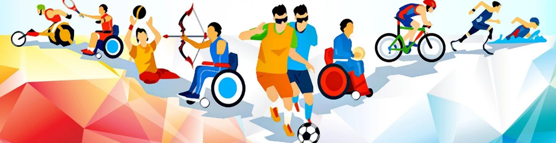
Актуальность:
В современном обществе одной из наиболее актуальных социальных проблем является социальное развитие детей с ограниченными возможностями здоровья.
Цель:
социальная интеграция людей с ограниченными возможностями здоровья в общество на основе взаимодействия обучающихся посредством физкультурно-спортивной деятельности, популяризация инклюзивного спорта и создание условий для социализации людей с инвалидностью в обществе, а также формирование правильного отношения молодежи к физическим и психическим особенностям сверстников.
Задачи:
1.Пропаганда здорового образа жизни среди молодежи с инвалидностью;
2.Популяризация игровых паралимпийских видов спорта;
3.Привлечение активной молодежи к занятию социальным волонтерством и помощи сверстникам с инвалидностью;
4. Создание условий для успешности детей-инвалидов и детей с ограниченными возможностями здоровья, развития толерантного отношения к ним в обществе;
5. Развитие добровольческих инициатив в сфере оказания помощи обучающимся с ограниченными возможностями здоровья.
Участники:
Молодежь с ограниченными возможностями здоровья и инвалидностью г.о. Орехово-Зуево и студенты-активисты ГБПОУ МО «Орехово-Зуевский железнодорожный техникум имени В.И. Бондаренко».

Slide 3


Особенности инклюзивной образовательной практики
Волонтеры ГБПОУ МО «Орехово-Зуевский железнодорожный техникум имени В.И. Бондаренко» совместно центр развития волонтерства в г.о.Орехово-Зуево и специалистами МУ «Молодежный клуб», в течение нескольких лет реализуют множество совместных социальных проектов. Самые популярный проект «Мир без границ» – это взаимодействие молодых людей, которые получают возможность попробовать себя в параспортивных видах спорта – таких, как: «Инклюзивная игра ГОЛБОЛ» , бег на дальние дистанции «Марафон в темноте», направлены на пропаганду здорового образа жизни среди молодежи с инвалидностью.

Slide 4


Инклюзивная игра ГОЛБОЛ
ГОЛБОЛ - это динамичная, увлекательная и экстремальная игра, необычность которой заключается в том, что игроки выходят на площадку в плотной повязке на глазах, а в мяче расположены колокольчики. Изначально, голбол появился, как спорт для незрячих, он вошел в программу паралимпийских игр и является, пожалуй, самым популярным спортом для слепых и слабовидящих людей.

Slide 5

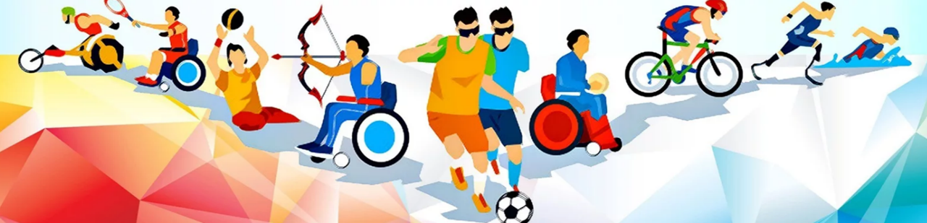
Инклюзивная игра ГОЛБОЛ
Благодаря нашим совместным усилиям, мы смогли привлечь молодежь с ограниченными возможностями здоровья к участию в инклюзивном волонтерстве, через помощь в организации соревнований, в качестве мотивационных спикеров и тренеров. Полезным эффектом реализации проекта стало формирование группы активистов-волонтеров, которые стали помогать городской команде по голболу, состоящей из инвалидов I и II группы по зрению. Пройдя специальное обучение и получив непосредственный игровой опыт, активисты взяли на себя проведение тренировок, организацию выездов и домашних соревнований, благодаря этому, команда из Орехово-Зуево претендует на лидерство в чемпионате «Единой лиги Подмосковья». Параспортсмены всегда получают помощь и дружескую поддержку от наших студентов, своих здоровых сверстников, так же увлеченных голболом.

Slide 6

Бег на дальние дистанции «Марафон в темноте»
Марафон в темноте – создан для популяризации и развития бега и других циклических видов спорта для незрячих слабовидящих и слепоглухих людей. Волонтеры-лидеры Орехово-Зуевского железнодорожного техникума имени В.И. Бондаренко совершают совместные забеги соединив свою руку с партнером широкой резинкой-парасвязкой.

Slide 7


Бег на дальние дистанции «Марафон в темноте»
Так же волонтеры-лидеры нашего техникума помогают слепоглухим, незрячим или слабовидящим спортсменам правильно выполнять упражнения для подготовки к забегам. В этом нелёгком деле не обойтись без доброго отзывчивого сердца, ведь оно обязательно понадобится для общения и дружбы, которые неизбежно возникают в процессе взаимодействия участников любого социально значимого проекта. Радоваться успехам параспортсменов, которые преодолевают страх пространства, осваивают технику бега, становятся крепче телом и духом, покоряя марафон на что, между прочим, решаются далеко не все люди.

Slide 8



Общая характеристика результатов деятельности
Результаты волонтерской деятельности ГБПОУ МО «Орехово-Зуевский железнодорожный техникум имени В.И. Бондаренко» по вовлечению молодежи с ограниченными возможностями здоровья и инвалидностью к участию в социально - значимых мероприятиях.
Основной ожидаемый социальный эффект проекта - укрепление психического, физического и социального здоровья людей с ограниченными возможностями здоровья (в том числе с инвалидностью), приобщение их к социальному миру посредством занятиями адаптивными и инклюзивными видами физкультурно-спортивной деятельности.

Slide 9



Результаты реализации проекта «Спорт без границ»
1. Привлечение внимания к проблемам спорта для инвалидов в городе Орехово-Зуево среди активной молодежи, сообществ инвалидов;
2. Презентация и запуск двух популярных в мире и новых направлений спорта инвалидов;
3. Сплочение молодежи вокруг идей здорового образа жизни и совместных спортивных достижений;
4. Организация новых форм активного досуга для молодежи с ограниченными возможностями.
5. Реальное равноправное отношение молодежи к сверстникам с ограниченными возможностями;
6. Создание новых спортивных кружков и вовлечение в занятия любительскими видами спорта большего числа молодежи с инвалидностью;
7. Повышение интереса к социальному волонтерству и вовлечение активной молодежи в добровольческую деятельность;
8. Пропаганда ценностей взаимоуважения, единства молодежи и здорового образа жизни.
Благодаря нашим волонтерам люди с инвалидностью получают регулярную возможность заниматься спортом!

Slide 10


Спасибо за внимание!

